Slide 1

Choisir sa Voie : Spécialisation et Réussite Professionnelle post-cursus

Slide 2


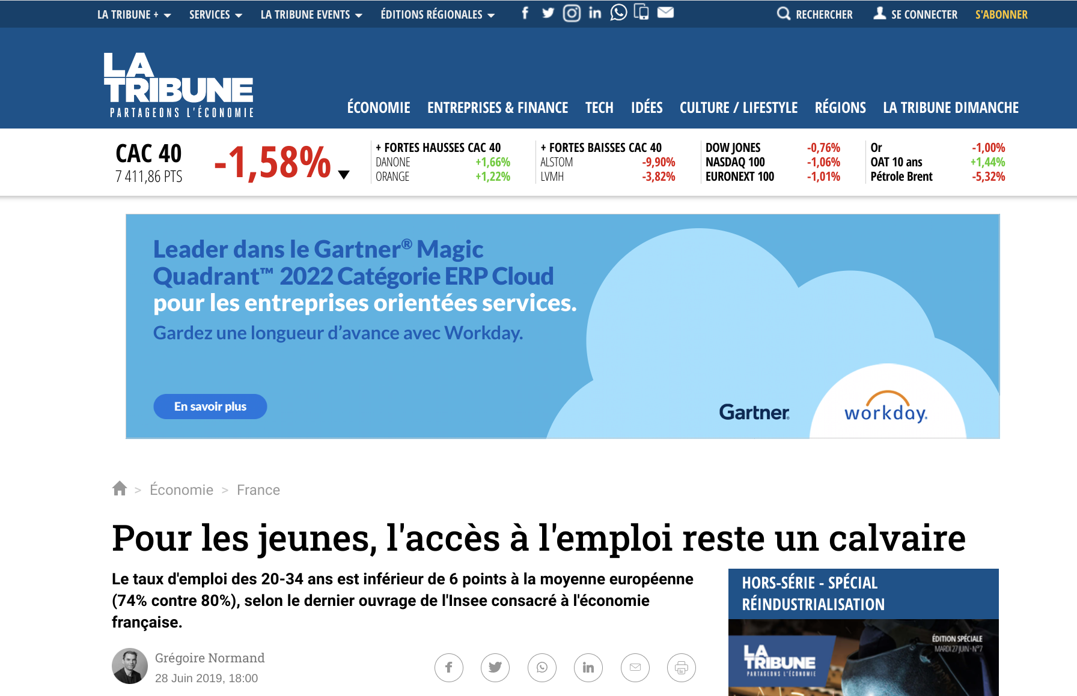

Slide 3
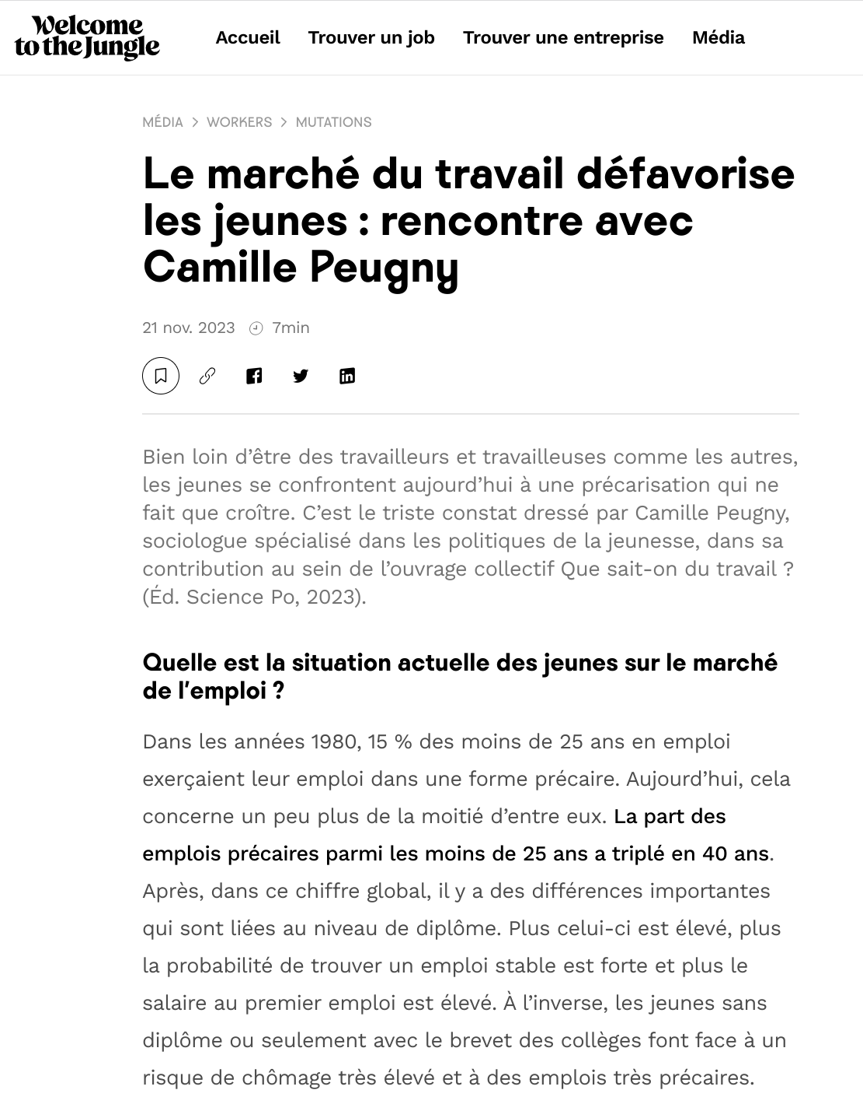
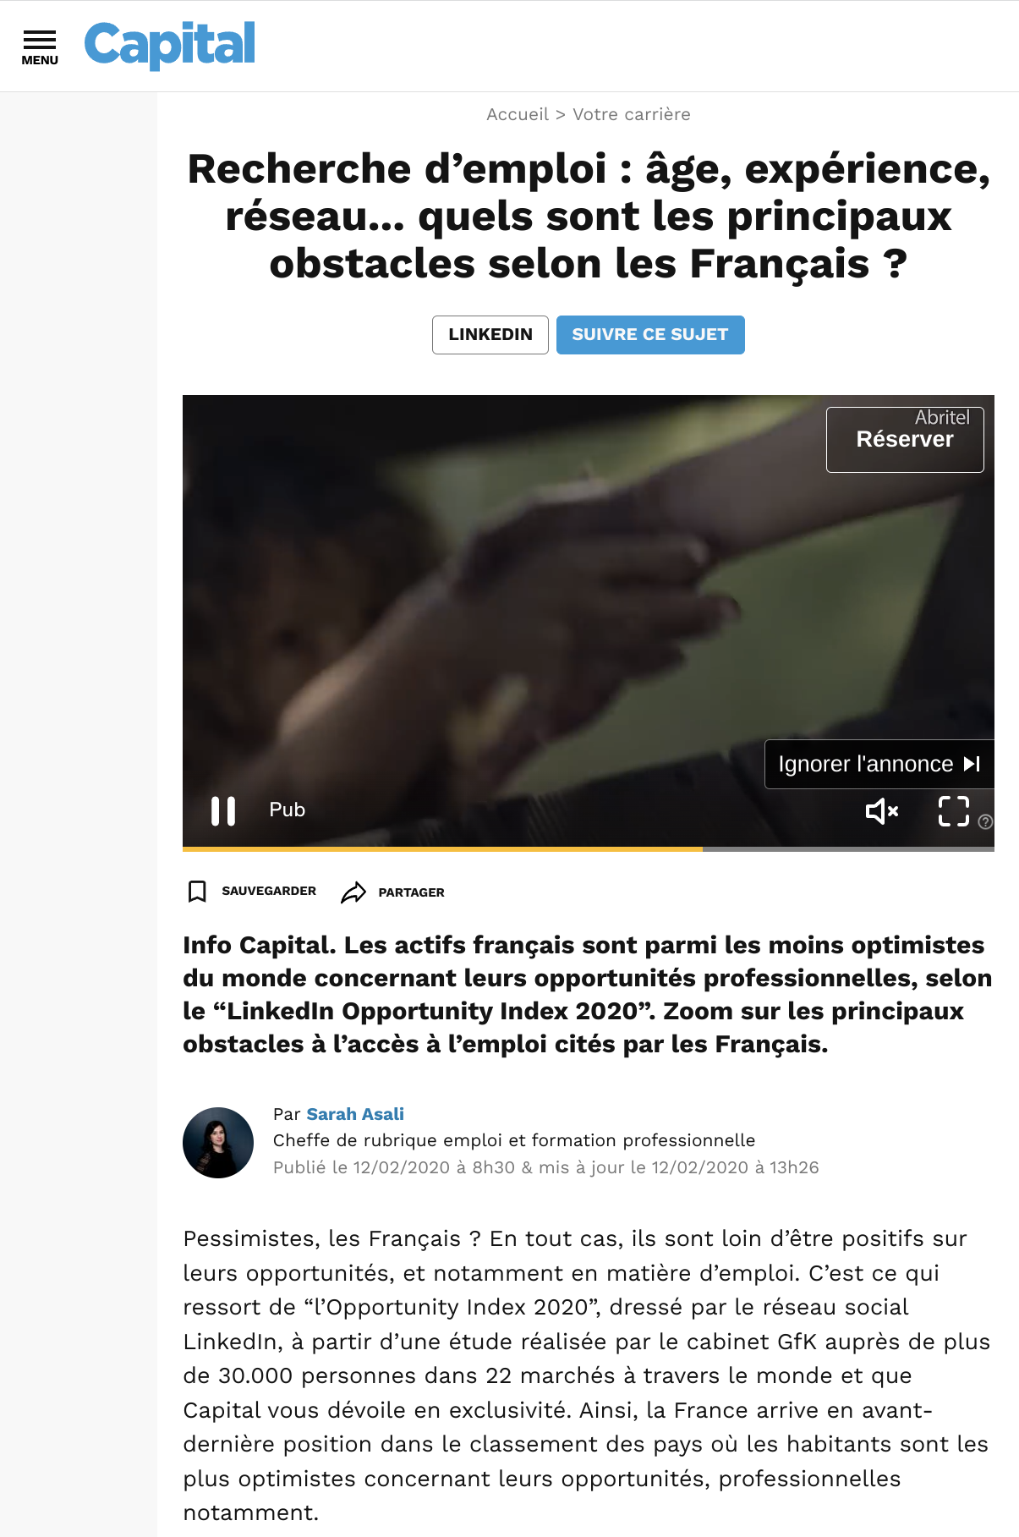

Slide 4
Se spécialiser, oui, mais dans quoi?
Let’s start avec une p‘tite étude de marché...

Slide 5
Recherche Pôle-Emploi par mot-clé
Perpi. Montpel. Toulouse
developpement web 1 51 30
cybersecurite 0 19 71
intelligence artificielle 0 64 229
SQL 10 91 210
Dév d'Applications Mobiles 0 2 2
Devops 2 44 71
architecte cloud 0 11 33
C# 1 44 49
Jeux Vidéo 0 5 3
Développeur VR/AR 0 0 1
Systèmes Embarqués 0 5 36
Blockchain et Cryptomonnaies 0 0 0

Slide 6
Développement Web
Technologies : HTML, CSS, JavaScript, React, Angular, Node.js, MongoDB, etc.
Métiers : Développeur web, concepteur d'interface utilisateur, développeur front-end, développeur back-end.
Demande locale: +++ pay: $--
agences web à gogo...

Slide 7
Cybersécurité
Technologies : Pare-feu, cryptographie, analyse des vulnérabilités, sécurité des réseaux, etc.
Métiers : Analyste en cybersécurité, spécialiste de la sécurité des informations, éthical hacker, consultant en sécurité.
Demande locale: +
Ziwit

Slide 8
Intelligence Artificielle, Machine Learning (ML)
Technologies : Machine Learning, Deep Learning, Python, TensorFlow, PyTorch, Natural Language Processing (NLP), etc.
Métiers : Ingénieur en IA, Data scientist, spécialiste en traitement du langage naturel, chercheur en IA.
Demande locale: XXX… but maybe in the future?

Slide 9
Analyse de Données et Data Science
Technologies : SQL, R, Python, Tableau, Power BI, Hadoop, Spark, etc.
Métiers : Analyste de données, analyste commercial, architecte de données, ingénieur BI.
Demande locale: ++
Computacenter

Slide 10
Développement d'Applications Mobiles
Technologies : Kotlin, Java (Android), Swift (iOS), React Native, Flutter, Firebase, Xamarin, etc.
Métiers : Développeur d'applications mobiles, ingénieur logiciel mobile, concepteur UX/UI mobile, développeur cross-platform.
Demande: ++ pay: $--

Slide 11
Cloud Computing et DevOps
Technologies : AWS (Amazon Web Services), Azure, Google Cloud Platform (GCP), Docker, Kubernetes, Jenkins, Ansible, Terraform, etc.
Métiers : Ingénieur DevOps, administrateur cloud, architecte cloud, spécialiste en automatisation et déploiement.
Demande locale: +
ESN

Slide 12
Développement de Jeux Vidéo
Technologies : Unity, Unreal Engine, C#, C++, Blender (modélisation 3D), Autodesk Maya, etc.
Métiers : Développeur de jeux vidéo, concepteur de jeux, artiste 3D, programmeur gameplay.
Demande locale: + pay: $-- 😢
!!! marché très fermé !!! be a ⭐!

Slide 13
Realité Virtuelle, Réalité Augmentée
Technologies : Unity3D, Unreal Engine, ARKit, ARCore, Oculus Rift, HTC Vive, HoloLens, etc.
Métiers : Développeur VR/AR, concepteur d'expérience utilisateur en réalité virtuelle, artiste 3D spécialisé en VR/AR
Vroom

Slide 14
Systèmes Embarqués
Technologies : Microcontrôleurs (Arduino, ESP8266, STM32), langages de programmation embarqués (C, C++), conception de circuits électroniques, systèmes temps réel, etc.
Métiers : Ingénieur en systèmes embarqués, concepteur de circuits intégrés, développeur firmware, architecte de systèmes embarqués.
Demande locale: +
secteur qui recrtute, turn-over +++
Sherpa référent :)

Slide 15
Blockchain et Cryptomonnaies
Technologies : Ethereum, Hyperledger, Solidity (langage de programmation), smart contracts, Bitcoin, cryptographie, etc.
Métiers : Développeur blockchain, analyste de sécurité blockchain, expert en cryptomonnaies, spécialiste des registres distribués.
Demande locale: XXX😵

Slide 16
Administration Système et Réseaux
Technologies : Apache, Nginx, Windows Server, Linux, VMware, Firewalls, RAID.
Métiers : Administrateur Système, Ingénieur Réseau, Architecte Système, Spécialiste Sécurité.
Demande locale +++
???

Slide 17
D’autres idees...
Informatique Quantique
Sécurité des Applications et des Services Cloud
Analyse Prédictive et Big Data
Ingénierie des Systèmes Complexes
Automatisation des Processus Robotiques (RPA)
Développement de Systèmes d'Exploitation
Design UX/UI
Biométrie et Sécurité des Données Biométriques
Gestion des Données Biomédicales
Calcul Haute Performance (HPC)
Intégration d'API et Développement d'Applications
Traitement du Langage Naturel (NLP) en Langues Spécifiques
Visualisation de Données 3D
...

Slide 18
Temoignage

Slide 19
Arguments - specialisation précoce

Slide 20
Arguments - specialisation précoce
Développement d'une Expertise Approfondie

Slide 21
Arguments - specialisation précoce
Développement d'une Expertise Approfondie
Orientation des Projets au Sein du Cursus

Slide 22
Arguments - specialisation précoce
Développement d'une Expertise Approfondie
Orientation des Projets au Sein du Cursus
Création d'un Portfolio de Projets Personnels

Slide 23
Arguments - specialisation précoce
Développement d'une Expertise Approfondie
Orientation des Projets au Sein du Cursus
Création d'un Portfolio de Projets Personnels
Implication Différenciée lors des Visites d'Entreprises

Slide 24
Arguments - specialisation tardive

Slide 25
Arguments - specialisation tardive
Exploration Approfondie des Domaines

Slide 26
Arguments - specialisation tardive
Exploration Approfondie des Domaines
Prise de Décision Informée

Slide 27
Arguments - specialisation tardive
Exploration Approfondie des Domaines
Prise de Décision Informée
Acquisition de Compétences Transversales

Slide 28
Arguments - specialisation tardive
Exploration Approfondie des Domaines
Prise de Décision Informée
Acquisition de Compétences Transversales
Décision Éclairée Basée sur l'Expérience du Marché

Slide 29
Meilleur approche?

Slide 30
Meilleur approche?
SPÉ. PRÉCOCE
Développement d'une Expertise Approfondie
Orientation des Projets au Sein du Cursus
Création d'un Portfolio de Projets Personnels
Implication Différenciée lors des Visites d'Entreprises
SPÉCIALISATION TARDIVE
Exploration Approfondie des Domaines
Prise de Décision Informée
Acquisition de Compétences Transversales
Décision Éclairée Basée sur l'Expérience du Marché

Slide 31
Et vous?
Avez-vous déjà penser à un domaine de spécialisation?
Pensez-vous qu’il est préférable de se spécialiser dès que possible? Ou que ça peut attendre?
Y a-t-il une expérience relative à l’insertion / activité professionnelle que vous souhaitez partager?

Slide 32
Conclusion
Futures présentations (idées)
  Activer son réseau pro - réseaux sociaux - events
  Soigner son Github (atelier)
  Maîtrise de GIT pour le travail de groupe (atelier)
dsylvain@student.42perpignan.fr
Merci pour votre attention!

